Slide 1
APS300320 Heuristiky, zkreslení a iracionalita (v každodenní praxi) Přednášející: Marek Vranka
(prostor pro loga sponzorů)
8. Iluze odbornosti a její příčiny.
SExpLAC, LABiL – vymyslíte lepší název pro novou studentskou psychologickou laboratoř?

Slide 2
Dvě perspektivy
„Naturalistic decision making“
aneb – „podívám se, vidím, vím (co dělat)“
např. Gladwelův „Blink“
intuice (= automatické rozpoznání vzorů, žádná magie)
šachy, požárníci, sestry v nemocnici
„Heuristics & Biases“
aneb – „podívám se a nechám se zmást“
např. Kahneman & Tversky, Meehl
předpovědi „expertů“ jsou méně spolehlivé než statistická predikce

Slide 3
Syntéza
Kahneman, Klein (2009)
NDM a H&B nejsou v protikladu
jde o popis tvorby a aplikace intuitivních úsudků v situacích lišících se v základních aspektech:
validita klíčových podnětů (cues) z prostředí
vyloučení nejistoty ale není podmínkou
možnost učení se
lidé ale (vždy) nějakou intuici mají – buď z nevalidního prostředí nebo z automatického užití heuristik/zkreslení
zvlášť ohroženi jsou lidé, kteří v jedné oblasti svého oboru mají možnost získat odbornost, v jiné oblasti ale ne

Slide 4
Zlepšení predikce pomocí statistických modelu
v prostředí s vysokým šumem je statistická analýza schopna využít i slabé vztahy
na rozdíl od člověka je konzistentní
ve vysoce validním prostředí, pokud k sledovaným jevům dochází výjimečně a hrozí selhání kvůli nepozornosti
podmínky vytvoření algoritmu
spolehlivé prediktory, jasné kritérium, dostatek případů, cost-benefit analýza, stabilita prostředí

Slide 5
Proč se v psychoterapii udržuje iluze odbornosti?
nejde o iluzi – terapeuti záměrně obelhávají své klienty
poptávka
kognitivní zkreslení
odpor ke „nelidské“ statistice

Slide 6
Poptávka
po neověřené / pochybné terapii
v situaci, kdy neexistuje alternativa,
nebo alternativa není dobře přijímána,
nebo kdy terapie souzní s ideologií pacienta
vztah k riziku?
místo prověřené techniky, která jasně uvádí své limitace lidé preferují nejasné přísliby možného uzdravení (= sázka v loterii)

Slide 7
Kognitivní zkreslení
chybí kvalitní (= rychlá, stabilní, spolehlivá) zpětná vazba
terapeuti neznají výsledky, pamatují si spíše spokojenost a spolupráci pacienta než jeho zlepšení
nepamatují si ani co přesně udělali
spontánní remise, cyklický průběh a návrat k průměru
primacy effect, reprezentativní heuristika a ignorace base rate -> pak konfirmační zpracování nových informací -> v extrémním případě až indukce „léčené“ diagnózy (např. falešné vzpomínky)
hindsight bias
vzniká iluze účinnosti – overconfidence a prohlubování problému s dalšími pacienty

Slide 8
Odpor ke statistice
„That it feels better, warmer, and cuddlier to me as predictor is a shabby excuse indeed...“
„Clinical experience may be invoked when it's all we have, when scientific evidence is insufficient (in quantity or quality) to tell us the answer. It is not a valid rebuttal when the research answer is negative.“ (Meehl)

Slide 9
Bludný kruh „iluze odbornost“
poptávka
kognitivní zkreslení
odpor ke „nelidské“ statistice

Slide 10
Neuvěřitelný případ „facilitované komunikace“
co slibuje?
vrátit pacientům schopnost komunikace
jak to má fungovat?
intelekt je zachován, nemožnost komunikace je dána dyspraxií, tuhle bariéru překoná facilitátor
odkud se to vzalo?
z Austrálie, 70. léta, pacienti s mozkovou obrnou
kontroverze:
u autismu není narušena motorika
jak mohou děti umět psát bez toho, aby se to nejdřív učili?!
...navíc bez dívání se na klávesnici?
snaha utéct a projevy nepohodlí jsou prý taky jen projevem dyspraxie

Slide 11
Ověření účinnosti
podnět
facilitátor
experimentátor
podnět
pacient

Slide 12
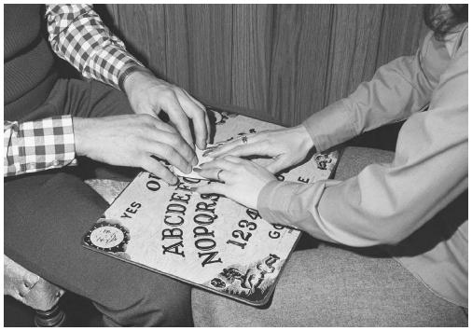
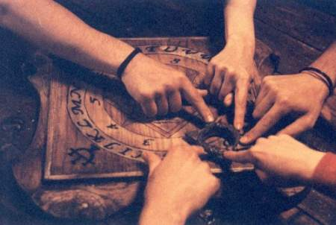

Slide 13
Výsledky?
u vědecké komunity FC identifikována jako podvod
dalším zkoumáním se nikdo nezabývá
v praxi se FC klidně dál praktikuje
propagátoři FC jsou aktivní
za posledních 10 let je víc prací „pro“ než „proti“
pouze anekdotické důkazy a pochybná metodologie
pokud nedovedeme vymítit ani jen FC, co teprve jiné „pseudoterapie“, u nichž neúčinnost nelze prokázat tak jednoznačně?

Slide 14
Zdroje
Dawes, R. M. (1994). House of cards: psychology and psychotherapy built on myth. New York: The Free Press.
Kahneman, D. & Klein, G. (2009). Conditions for intuitive expertise: a failure to disagree. American Psychologist, 64(6), 515–526.
Lilienfeld, S. O., Lynn, S. J., & Lohr, J. M. (Eds.) (2003). Science and Pseudoscience in Clinical Psychology. New York: Guilford Press.
Beyerstein, B. L. (1997). Why bogus therapies seem to work. The Skeptical Inquirer, 21(5), 29-34.
Vyse, S. (2005). Where do fads come from? In Lilienfeld, S. O., Ruscio, J., & Lynn, S. Navigating the mindfield: A user's guide to distinguishing science from pseudoscience in mental health. (s. 455-477). Amherst, NY: Prometheus Books.

